Slide 1
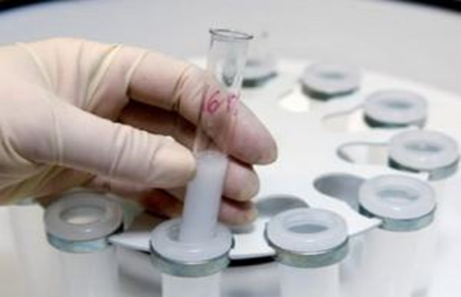
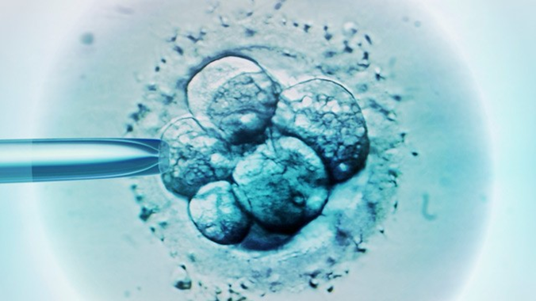
Umjetna oplodnja

Slide 2
Sadržaj
Umjetna oplodnja
Vrste umjetne oplodnje
Moralna pitanja i moralne dvojbe vezane uz umjetnu oplodnju
Početak života i sudbina embrija

Slide 3
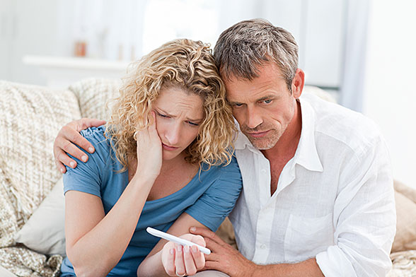
PROBLEM NEPLODNOSTI
problem neplodnosti postaje sve češći u današnje vrijeme
čak oko 20% osoba se smatra neplodnima (prije 15 god. je bilo 10%)
neplodnim se smatraju oni bračni parovi (partneri) koji nakon godinu dana normalnih i redovitih spolnih odnosa ne uspiju začeti dijete

Slide 4
prirođeni nerazvijeni, oštećeni ili bolesni spolni organi,
stečene spolne bolesti, infekcije, upale,
odgađanje rađanja,
pušenje, debljina, neuredan život...,
korištenje spirala,
raniji namjerni pobačaji,
zagađenje okoliša
nepoznati uzroci
Uzroci
neplodnosti

Slide 5
Umjetna oplodnja
Umjetna oplodnja je više postupaka kojima se oplođuje jajna stanica nakon čega se embrij stavlja u maternicu gdje se nastavlja razvoj ploda
Mnoge su indikacije za umjetnu oplodnju
Postoji više postupaka umjetne oplodnje koje uključuju ili insiminaciju spermija u materište, ili metode oplodnje jajne stanice izvan materišta
postoje dvije temeljne vrste pomognute oplodnje:
UNUTARTJELESNA OPLODNJA (in vivo) i
IZVANTJELESNA OPLODNJA (in vitro)

Slide 6
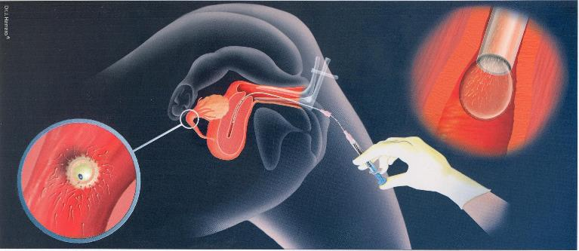
UNUTARTJELESNA OPLODNJA (in vivo)
postoji dvije temeljne vrste unutartjelesne oplodnje:
pomoć liječnika oko spajanja muške i ženske spolne stanice unutar ženina tijela, kada se one ne mogu spojiti na prirodan način
unošenje sperme (muža ili nekog drugog muškarca) u ženske spolne organe, bez spolnog odnosa (inseminacija)
INSEMINACIJA (IUI)
pripremljeno muško sjeme se kroz tanku savitljivu cjevčicu ubacuje u maternicu

Slide 7
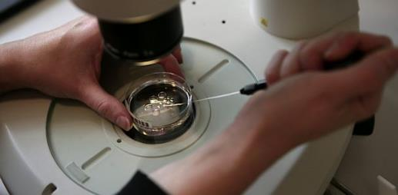
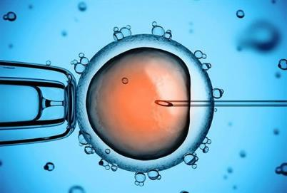
IZVANTJELESNA OPLODNJA (in vitro)
naziva se još umjetna oplodnja (u užem smislu) i oplodnja u epruveti, a prema načinima kako se provodi najčešće su:
IVF - punkcijom se izvade ženska jajašca, stave se u Petrijevu zdjelicu zajedno sa spermijima i ostave se da se oni sami
spoje; oplođene jajne stanice se unose u ženu nakon 2-5 dana

Slide 8
IZ POVIJESTI UMJETNE OPLODNJE
25. lipnja 1978. god. je uz asistenciju dvojice engleskih liječnika - P. C. Steptoea i R. G. Edwardsa
rođeno prvo dijete iz epruvete - Luise Brown
Luise Brown u emisiji snimljenoj 2008. god., povodom njezina 30-tog rođendana (30 godina nakon rođenja prvog djeteta začetog umjetnom oplodnjom)

Slide 9
IZ POVIJESTI UMJETNE OPLODNJE U RH
23. listopada 1983. god. je u Zagrebu rođeno prvo dijete začeto izvantjelesnom oplodnjom - Robert Veriga.
Robert Veriga je rođen u Petrovoj bolnici u Zagrebu, i to iz 6. pokušaja
njegovih roditelja da
dođu do začeća
umjetnom oplodnjom

Slide 10
Pitanja koja potiču moralnu raspravu
Treba li omogućiti potpomognutu oplodnju ženama koje nisu u braku ili nemaju stalnog partnera?
Treba li omogući potpomognutu oplodnju homoseksualnim ženama?
Je li prihvatljiva oplodnja sjemenom muškarca koji nije ženin suprug?
Treba li država sufinancirati potpomognutu oplodnju?
Kako gledati na postupak doniranja sperme?
Dizajn djeteta? – sada je već moguće “napraviti” (kreirati) djete kakvo želimo
Pitanja koja potiču
moralnu raspravu
S kojom se od navedenih tvrdnji slažete,
a s kojima se ne slažete?
Argumentirajte svoja razmišljanja!

Slide 11
Umjetna oplodnja obilježena je i nekim moralnim dvojbama…
Dehumanizacija života
Sudbina embrija (zamrzavane i bacanje viška)
Pokusi s embrijima
Surogat majčinstvo
Genetičko inženjerstvo
Samački život
Kupovina djece…

Slide 12
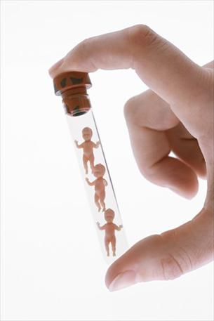
VIŠAK ZAMETAKA?
u postupku umjetne oplodnje u Petrijevoj zdjelici se oplodi
obično 10-tak zametaka, a samo se oni najuspješniji unose u
ženu, dok se ostali:
bacaju,
zamrzavaju
koriste u kozmetičke svrhe (kreme protiv starenja)
dalje se razvijaju kako bi se upotrijebili za pokuse

Slide 13
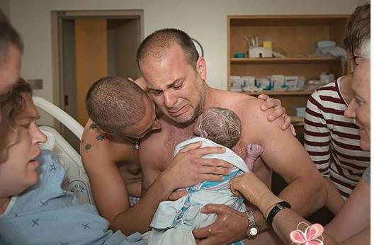
Srpanj 2014.
Majka surogat za novac nosila i rodila dijete gay paru, od kojih je jedan biološki otac djetetu, a začeće je postignuto umjetnom oplodnjom. Na slici se uz majku (lijevo) vidi i njezin suprug.

Slide 14
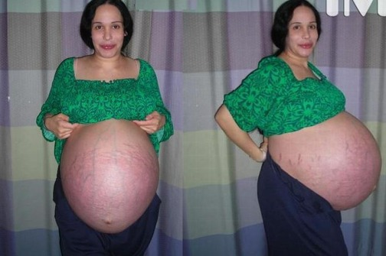
VIŠEPLODNE TRUDNOĆE
Primjer
kod umjetne oplodnje često dolazi do višeplodne trudnoće, a one otvaraju mnoga etička pitanja (kako othraniti i odgojiti više djece istovremeno; svaka trudnoća je opasna, a višeplodna pogotovo; kako se psihički posvetiti djeci i sebi...)
Nadya Suleman (39) iz Kalifornije koja je 2009. godine nakon postupka umjetne oplodnje rodila osmorke.
Nadya Suleman (2009. god.)

Slide 15
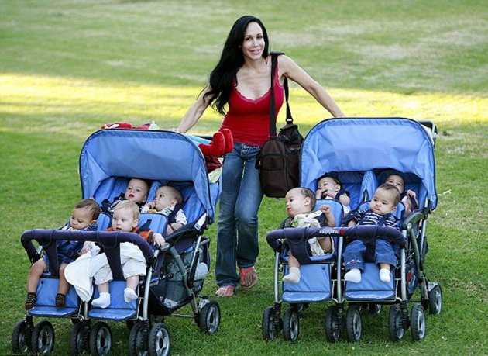
NEUDANE ŽENE I UMJETNA OPLODNJA
Primjer
Nadya Suleman ukupno ima 14-ero djece, živi od pomoći države, a zarađuje i na način da pozira (polu)gola za časopise i medijski se eksponira.
Izjavila je da ju ne zanimaju muškarci, nego samo želi rađati.
Njezin je otac u jednoj emisiji rekao da njoj treba psihološka pomoć.

Slide 16
Primjer
MAJKA SUROGAT
Ellen Bown (46) iz Velike Britanije koja je svojoj majci (65 god.) i očuhu (54) bila majka surogat. Njezino jajašce je oplođeno očuhovom spermom i nakon trudnoće je rodila blizance koji sada imaju 12 godina, a koji su joj pravno polusestra i polubrat, a stvarno ? (Kakve veze njezina majka ima sa "svojom djecom"?)

Slide 17
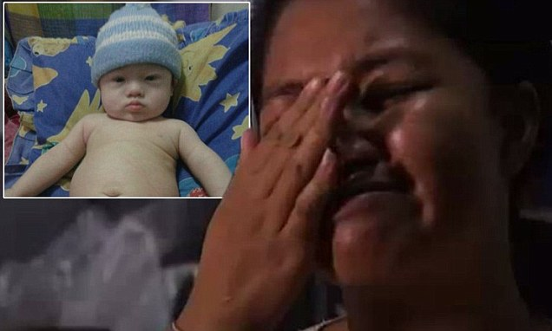
Primjer
MAJKA SUROGAT
Pattharamon Janbua, siromašna surogat majka s Tajlanda koja je rodila blizance, od kojih je jedno s Down sindromom, a naručitelji ga nisu htjeli uzeti. Kad su čuli da je bolesno, rekli su joj da pobaci što ona nije htjela iz religioznih razloga (budistica).
Odlučila se na surogat majčinstvo kako bi otplatila obiteljske dugove.
Siromaštvo je jedan od čestih razloga zbog kojih se žene u nerazvijenim zemljama odlučuju na surogat majčinstvo.

